Slide 1
Projet CSF – L1
Valuence

Slide 2
But du projet
Badger les cartes étudiantes aux différentes entrées du campus
Réaliser des statistiques variées

Slide 3
Structure du projet : Materiel
1 Kit Arduino
2 Capteurs RFID 16,56MHz
Nos cartes étudiantes
Un serveur dédié

Slide 4
Structure du projet : Back-End

Slide 5
Structure du projet : Back-End

Slide 6
Structure du projet : Algorithmie
Détection d’une sortie en passant deux-fois au même endroit (si notre capteur fait office d’entrée/sortie)
Catégorisation (Ranger les élèves par portail comme le portail Informatique, Maths, etc…)

Slide 7
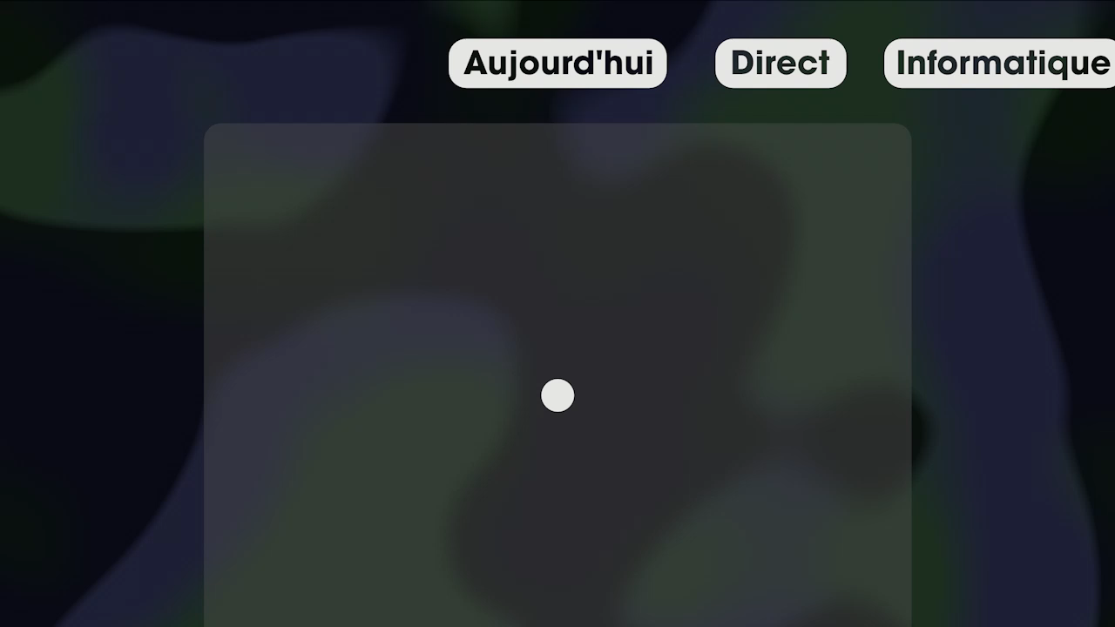
Structure du projet : Front-End
Travaux en cours, le site ne ressemblera pas à 100% a cette illustration.

Slide 8
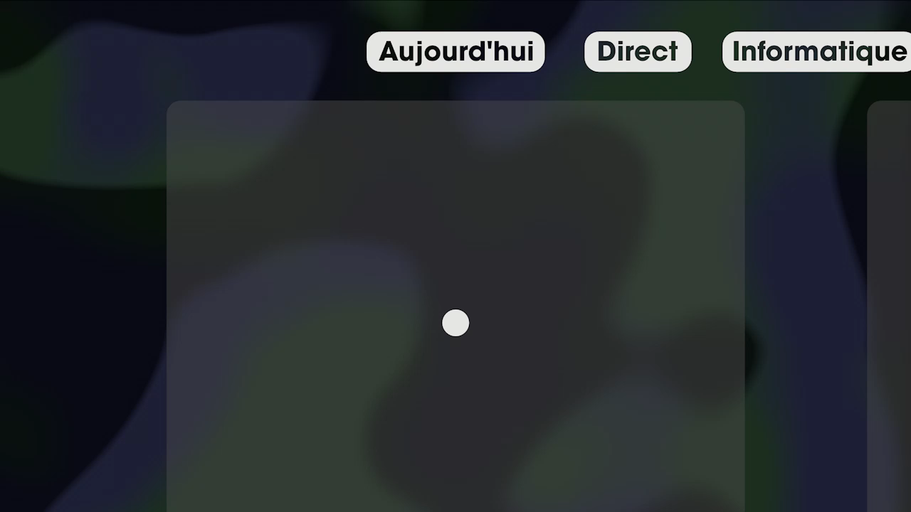
Structure du projet : Front-End
Travaux en cours, le site ne ressemblera pas à 100% a cette illustration.

Slide 9
Problèmes

Slide 10
Solutions et scalabilité du projet

Slide 11
Fin
Merci de nous avoir écouté,
Des questions ?

